Slide 1


2024
얼굴 인식
데이터 파이프라인
20203092 AI빅데이터학부 하이든
ABOUT COMPUTER VISION

Slide 2




CONTENTS
1
2
3
선정 이유
개발 환경
학습 과정
4
5
6
앞으로의 발전 계획
프로젝트를
하면서 느낀 점
Q&A

Slide 3




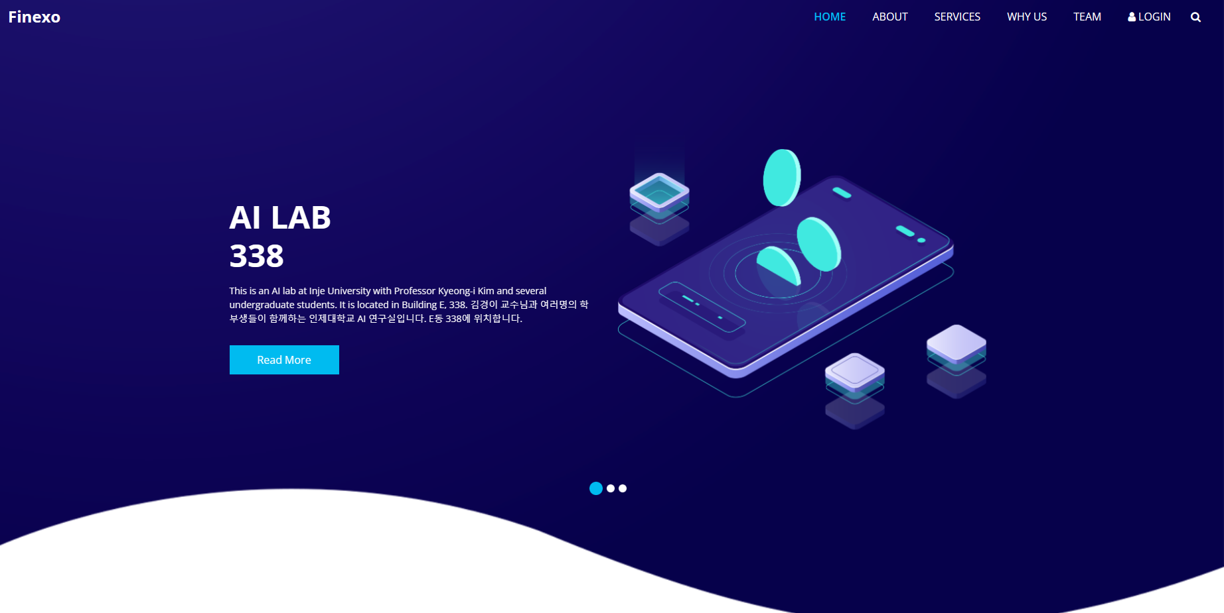

1
선정 이유
컴퓨터비전, 배울랑교
AI LAB 웹사이트

Slide 4


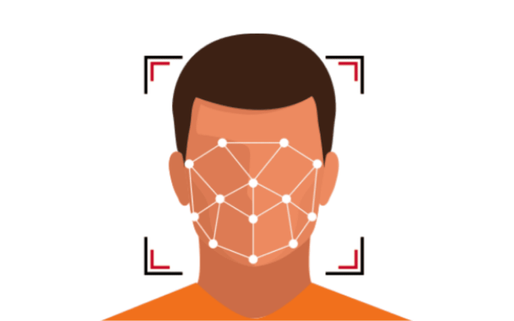
1
선정 이유 & 구동 방식
얼굴 이미지 수집
기존 데이터 유사도 비교, 신원 식별
랩실 웹사이트에 이름, 출근 시각, 사진 자동 저장

Slide 5




2
개발 환경
1
2
3

Slide 6
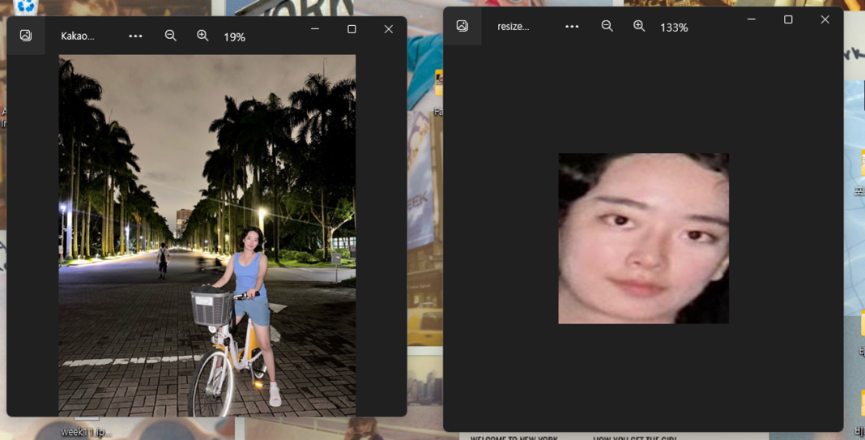

3
학습 과정
Face Detection

Slide 7
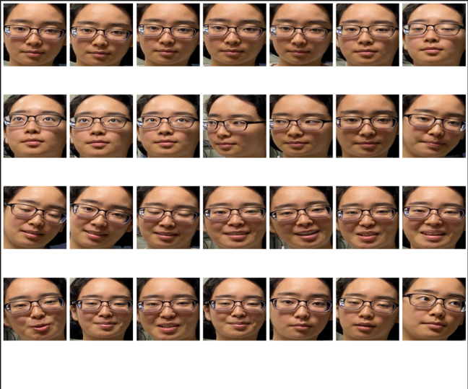
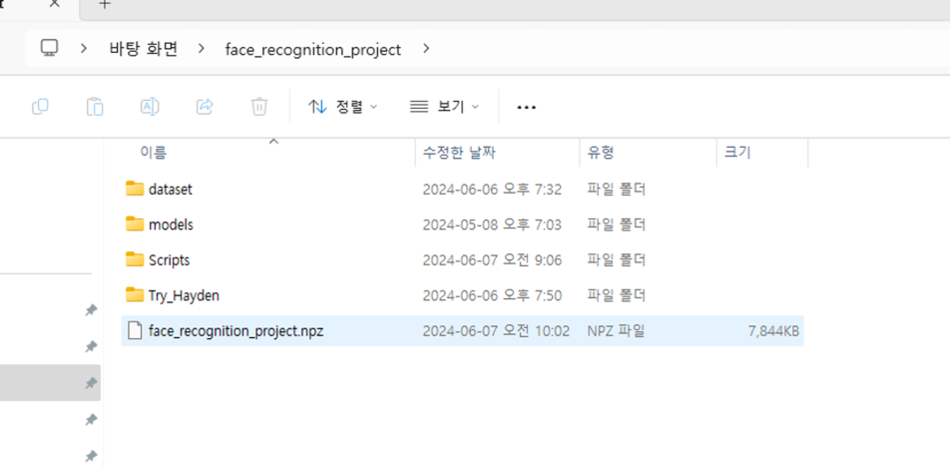
3
Face Recognition Using FaceNet in tf.Keras

Slide 8
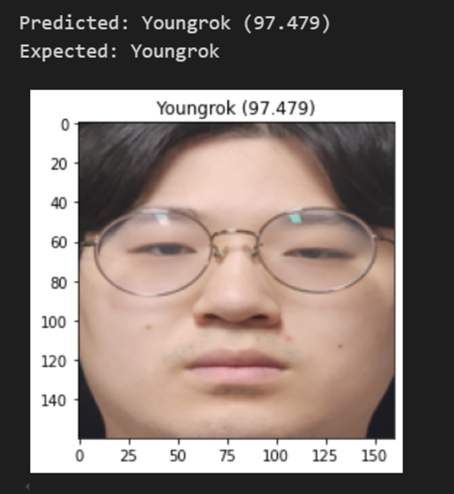
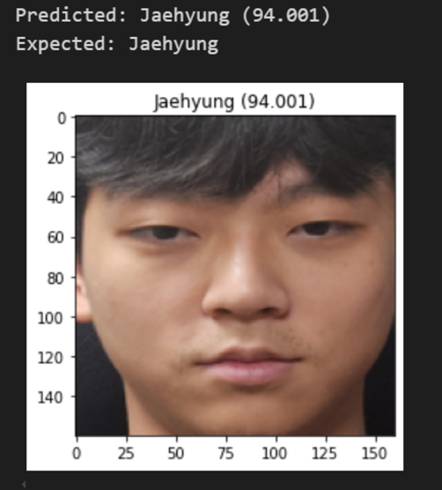
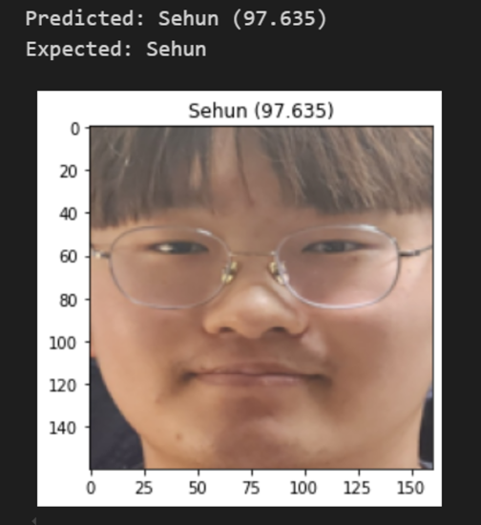

3
Face Embedding & Face Classification

Slide 9
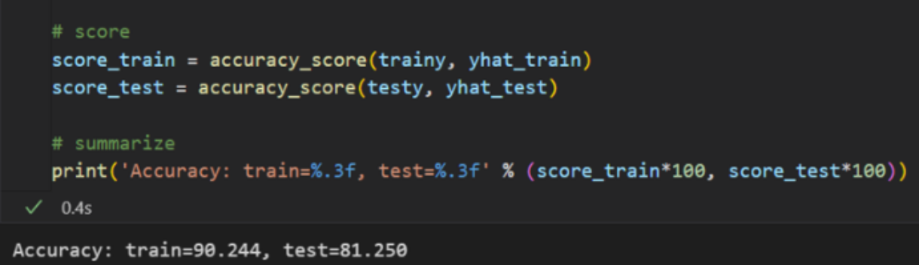
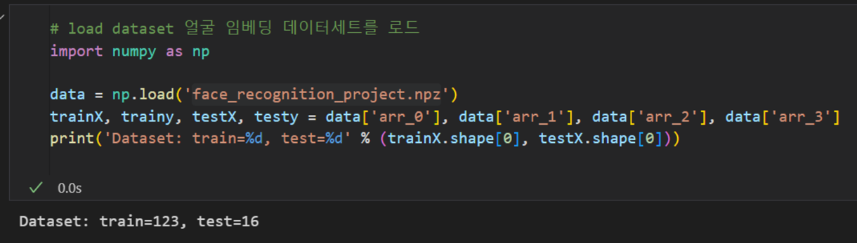
3
Face Classification

Slide 10
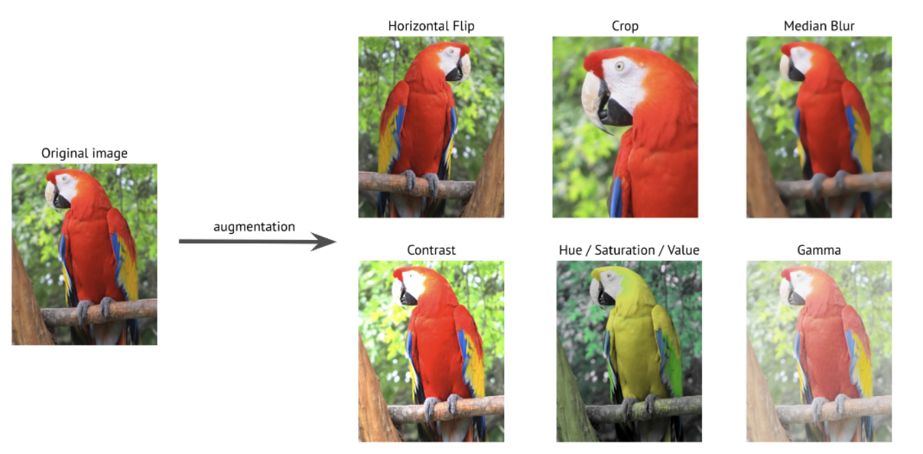
3
Data augmentation

Slide 11
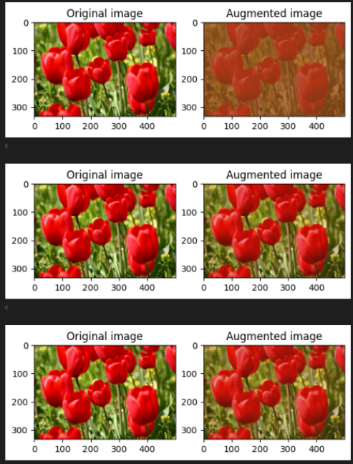
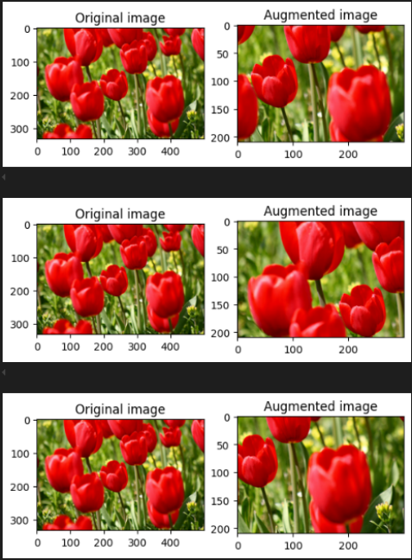
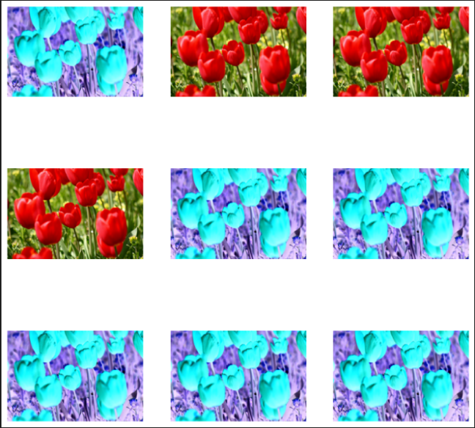
3
Data augmentation

Slide 12
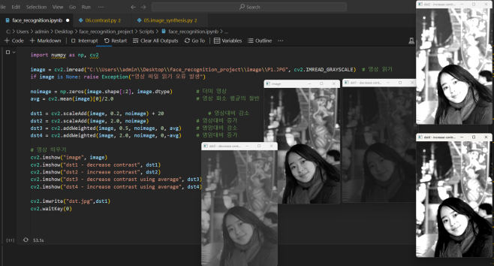
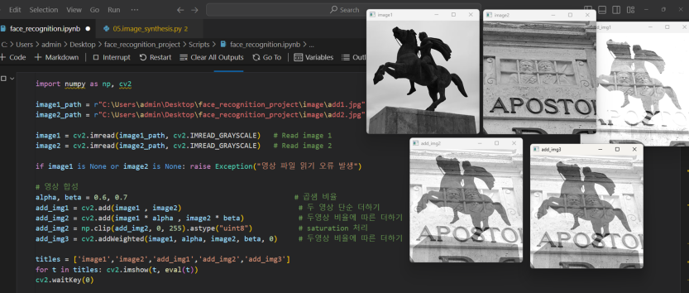
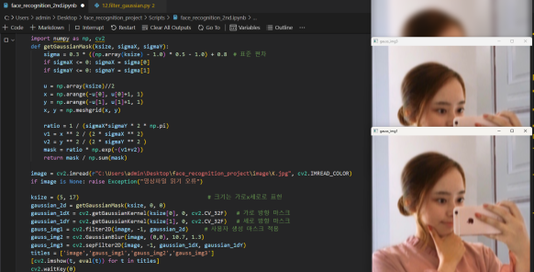
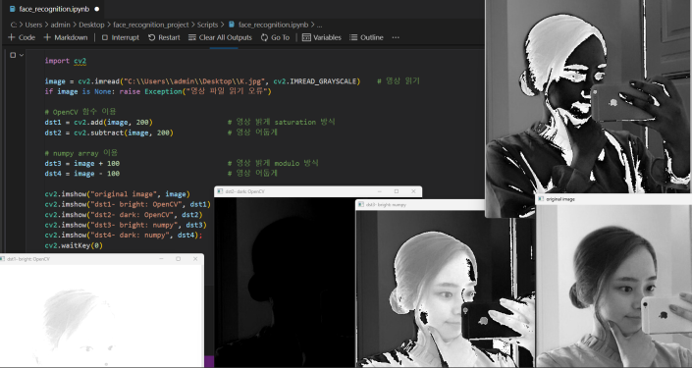
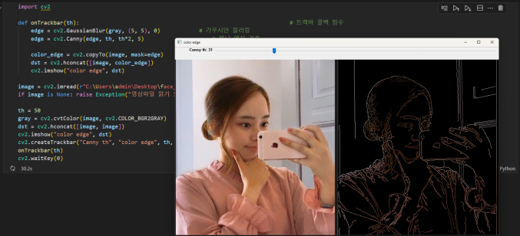
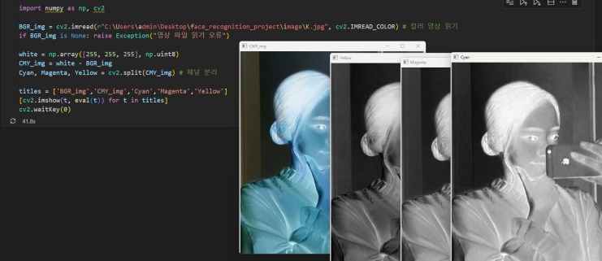
3
Data augmentation

Slide 13
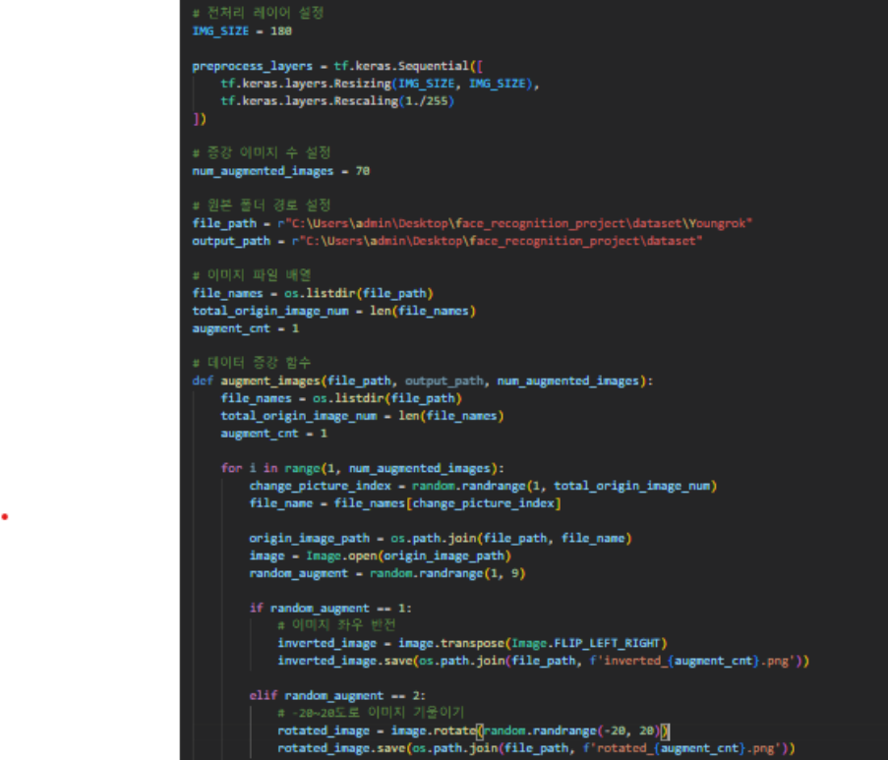
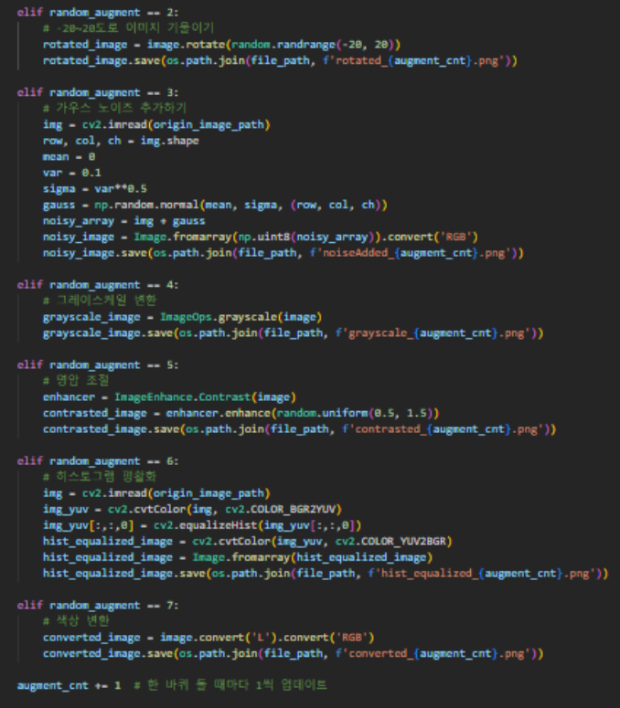
3
Data pipeline

Slide 14





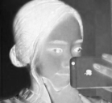
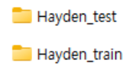


3
Data pipeline
04.
02.
전처리
자동 분류
01.
03.
05.
데이터 입력
이미지 증강
얼굴 분류
Hayden
(100%)

Slide 15
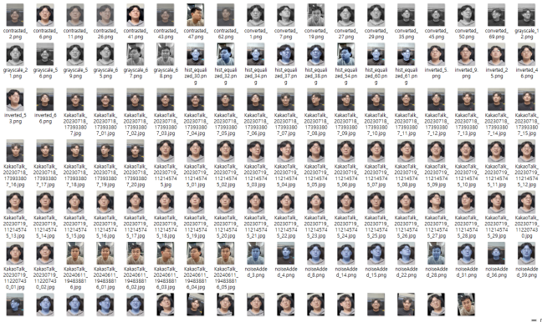
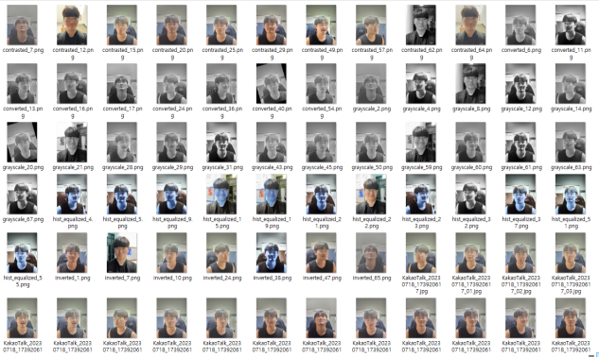
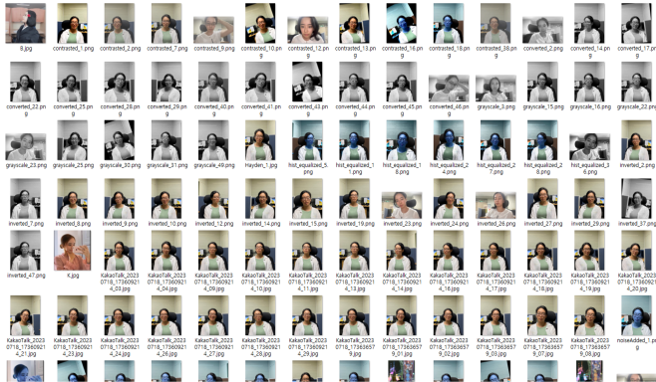
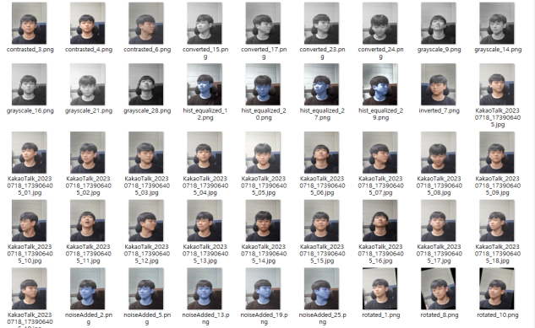
3
Data pipeline

Slide 16
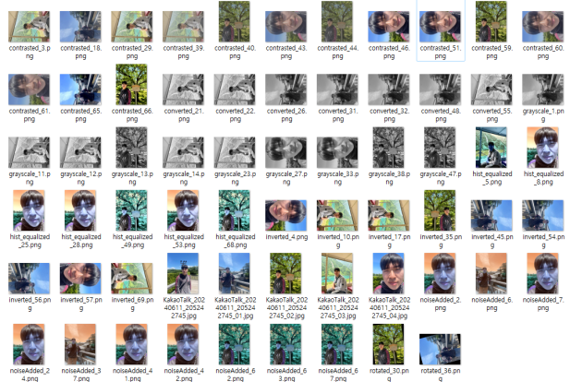
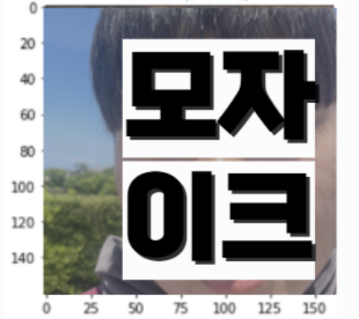





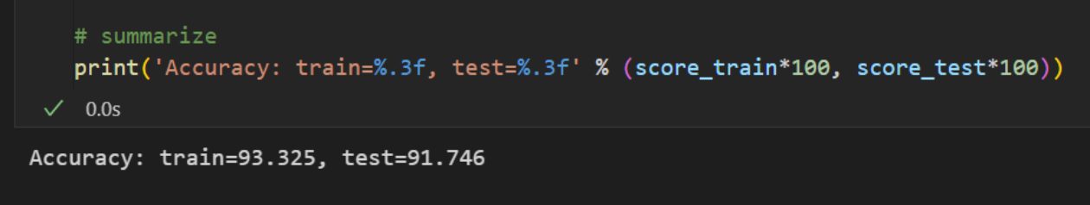
3
Data pipeline
June (97.452)

Slide 17

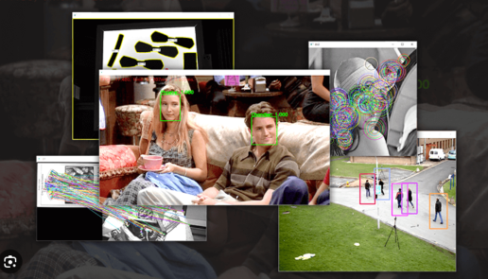

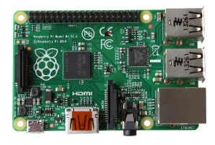
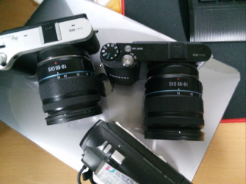
4
앞으로의 발전 계획
1
2
3
얼굴 인식 및 분류 파이프 라인
랩실 웹 사이트
카메라, 라즈베리 파이
얼굴 인식 출퇴근 관리 시스템을 완성

Slide 18




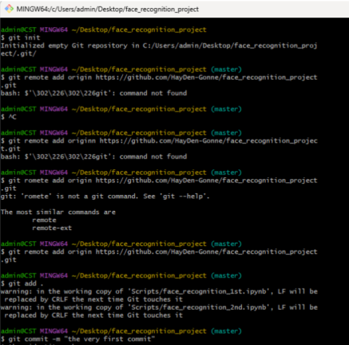
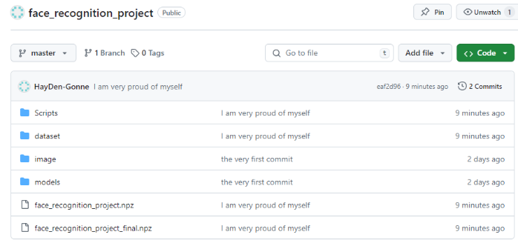
5
프로젝트를 하면서 느낀 점
어려웠던 점
배운 점
개발환경 구축 시 호환성 문제
영어 문서 해독
스스로 학습하는 과정
깃, 리눅스 명령어에 능숙

Slide 19

6
ELECTRONIC
Q & A

Slide 20

THANK YOU

